Slide 1
AWS 실습_ 빅데이터9기_전동인
Aws 환경 구축 이후 과제 문제에 대한 시도가 있습니다
데이터 업로드에 추가로 다운로드, 분석을 파이썬 환경에서 시도하는 코드를 같이 첨부하였습니다.
문항반응이론에 대한 아키텍처를 과제 제일 마지막 부분에 첨부하였습니다.

Slide 2
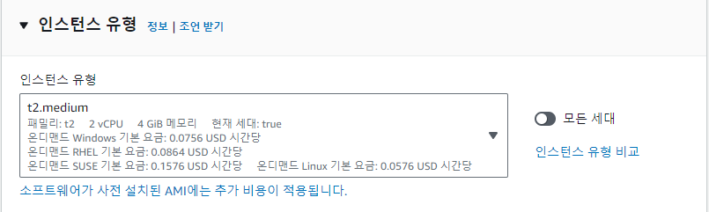
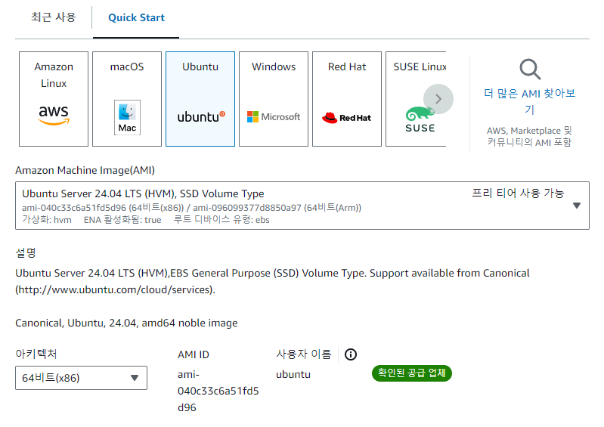
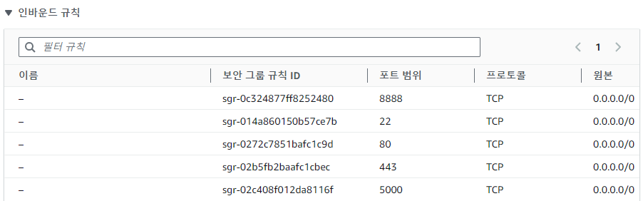
AWS 환경 구축
EC2 생성.

Slide 3
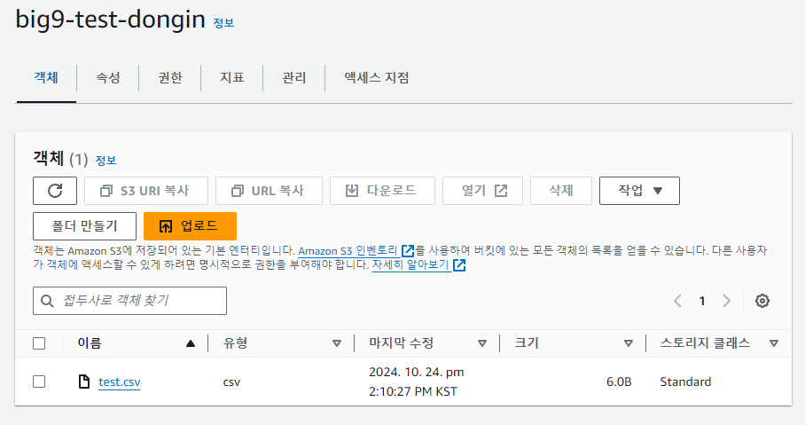
AWS 환경 구축
S3 생성.

Slide 4
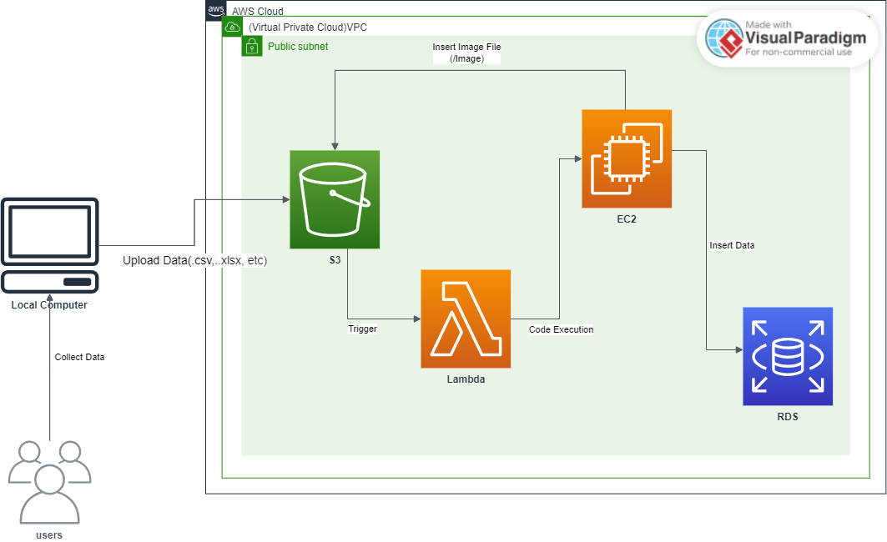

Slide 5
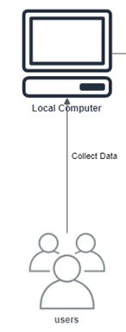
데이터 수집
분석이 필요한 데이터를 수집하는 과정입니다.
크롤링, API 활용, 설문조사, 인터뷰 등을 통하여 필요한 분석이 필요한 데이터를 수집합니다.
수집된 데이터는 로컬 컴퓨터에 저장됩니다

Slide 6
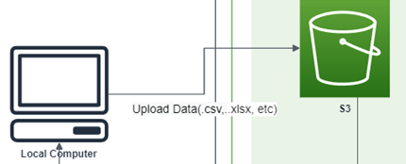
데이터 업로드
수집된 데이터는 .csv, xlsx 등의 형식인데 이를 AWS S3에 업로드 합니다.
순서
파이썬 개발 환경 구축
Boto3를 활용하여 업로드, 분석, 다운로드 과정 구현

Slide 7

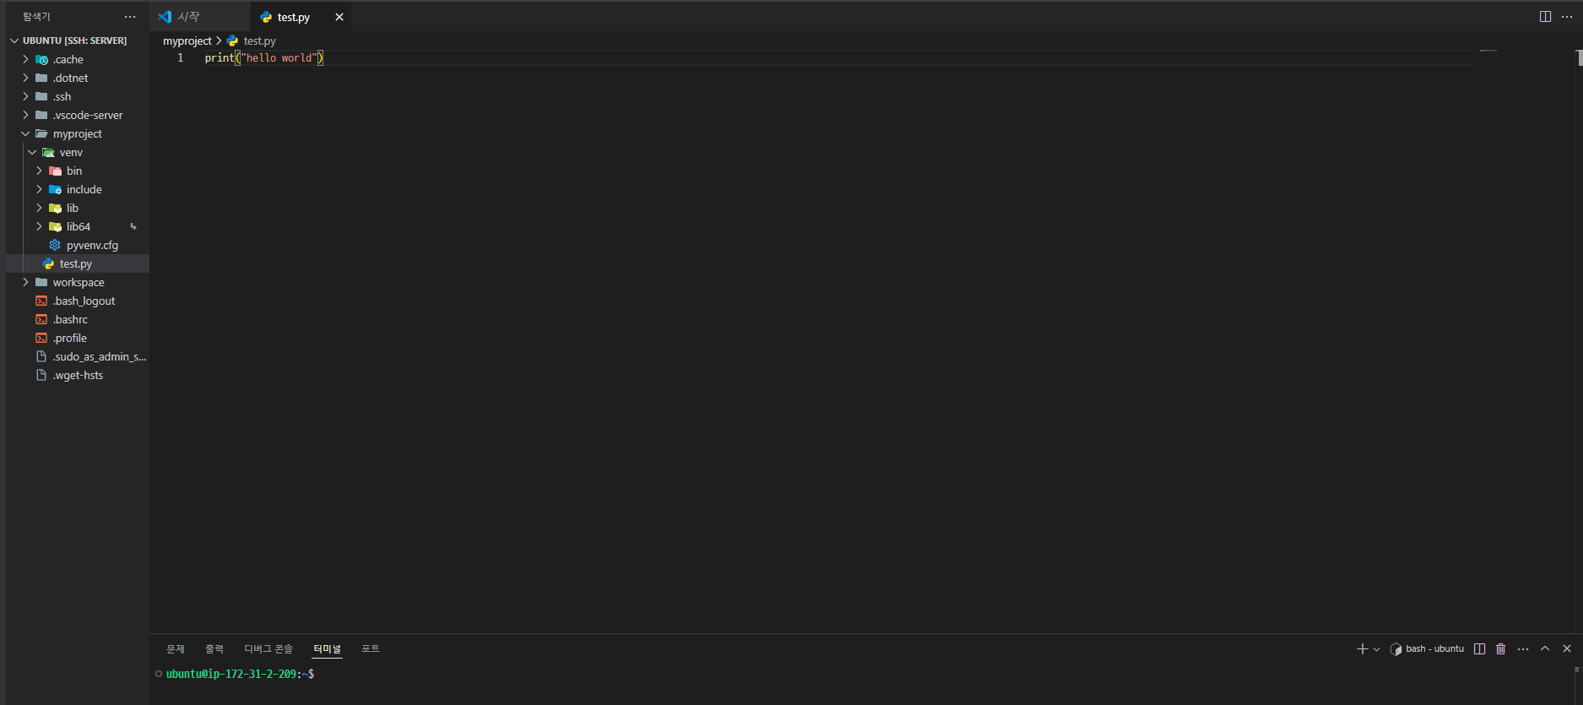
데이터 처리
파이썬 개발 환경 구축.
VS코드와 연동하여 좀 더 편하게 관리

Slide 8
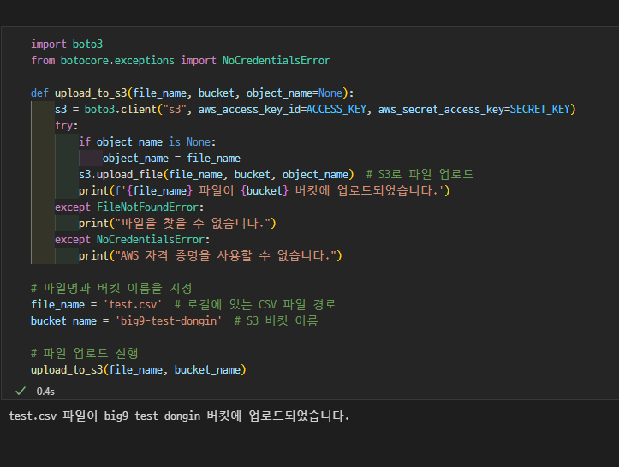
데이터 처리
업로드
.csv이 정상적으로 S3에 업로드 되는 것을 확인할 수 있습니다.

Slide 9
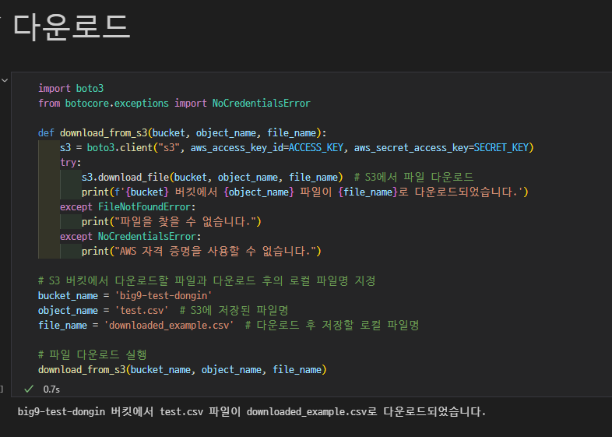
데이터 다운로드
다운로드
추가적으로 S3에 업로드 된 자료를 파이썬 환경에서 다운로드를 할 수 있습니다.

Slide 10
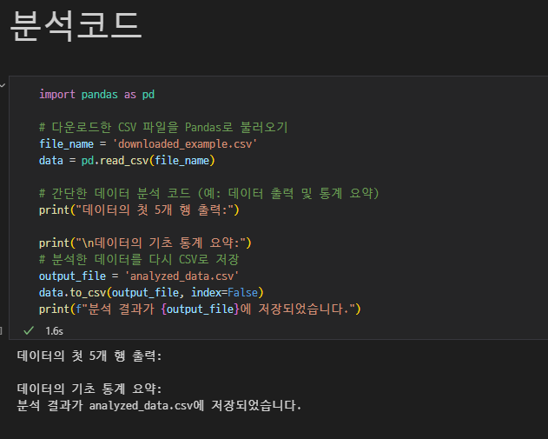
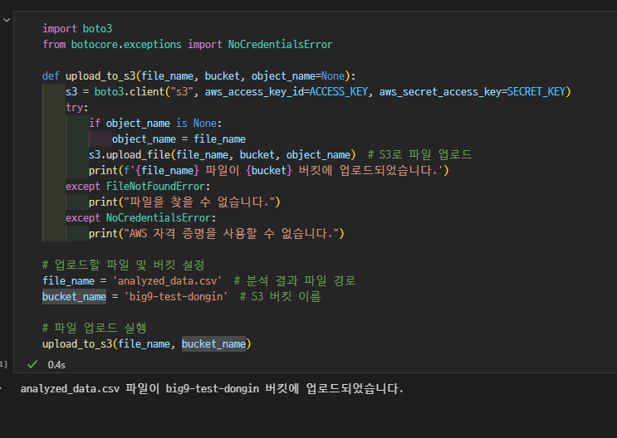
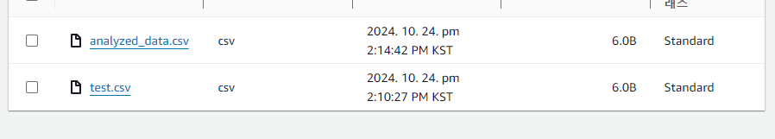
데이터 분석
분석
간단한 기능을 수행 후 다시 업로드 하는 기능을 하는 코드입니다.

Slide 11
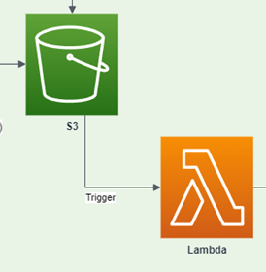
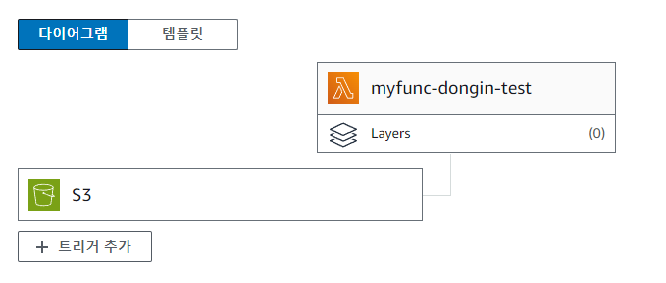
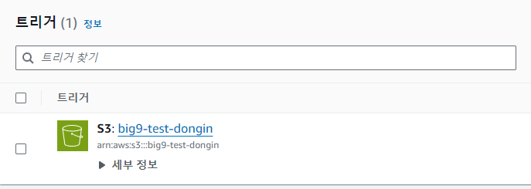
람다 실행
- S3에 데이터가 업로드 되면 저장되어 있던 람다가 실행됩니다.

Slide 12
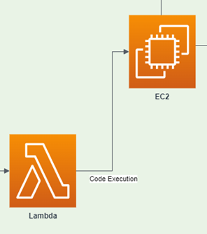
분석 실행
람다에 존재하는 함수가 데이터 분석화 시각화한 자료 저장이라는 작업을 ‘big9-test-dongin’이라는 Ec2 인스턴스에 요청하고 해당 인스턴스는 이 요청에 따라 작업을 수행합니다.

Slide 13
분석 실행
람다에 존재하는 함수가 데이터 분석화 시각화한 자료 저장이라는 작업을 ‘big9-test-dongin’이라는 Ec2 인스턴스에 요청하고 해당 인스턴스는 이 요청에 따라 작업을 수행합니다.
적용하는 함수는 수업시간에 사용한 함수와 같은 함수를 사용하였습니다.

Slide 14
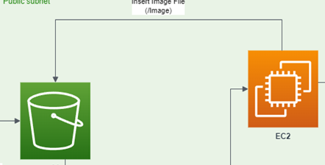
시각화 자료 저장
분석을 마친 시각화 자료를 S3에 저장하는 과정입니다. 이를 통해 S3에는 분석이 된 png(예시)이 저장됩니다.
적용하는 함수는 수업시간에 사용한 함수와 같은 함수를 사용하였습니다.

Slide 15
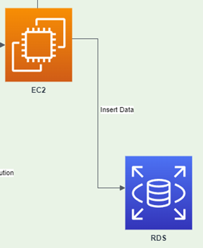
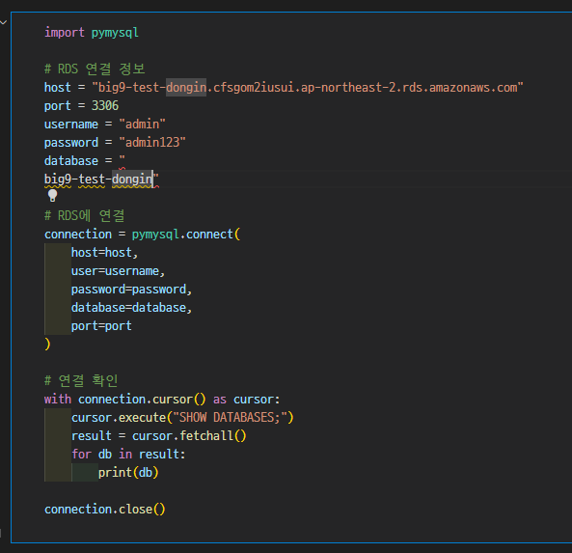
분석 자료 저장
분석을 마친 데이터는 RDS에 저장되어 관리에 용이하게 됩니다.
Pymysql을 통해 RDS 연결을 시도 했습니다.
오류가 발생하여 RDS 생성과 코드까지 구현했습니다.
이를 람다에 넣고 자동화하는 것까지는 하지 못했습니다. (코드로만 존재)

Slide 16
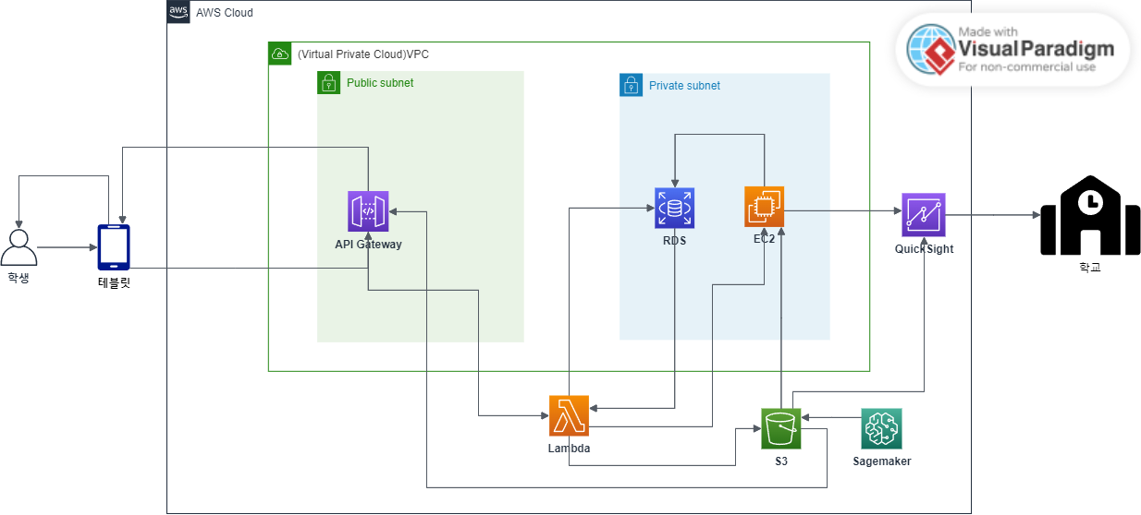
문항반응이론에 대한 아키텍쳐
시간관계상 설명을 쓰지 못하고 그림으로만 구현하였습니다. 주말 활용해서 보완작업을 실시하겠습니다.

